Slide 1
TensorFlow介绍

Slide 2
目录
01
TensorFlow简介
CONTENTS
02
TensorFlow安装
03
TensorFlow基础
04
搭建一个神经网络
05
高层封装简介

Slide 3
TensorFlow简介
01

Slide 4
TensorFlow
Tensor(张量)意味着 N 维数组，Flow(流)意味着基于数据流图的计算，TensorFlow即为张量从图的一端流动到另一端。
它的一大亮点是支持异构设备分布式计算，它能够在各个平台上自动运行模型，从电话、单个CPU / GPU到成百上千GPU卡组成的分布式系统。

Slide 5
TensorFlow安装
02

Slide 6
conda install tensorflow-gpu Cuda CuDNN
1
conda install tensorflow
2
Ubuntu+Docker(nvidia-docker)+Tensorflow+GPU安装
3

Slide 7
TensorFlow基础
03

Slide 8
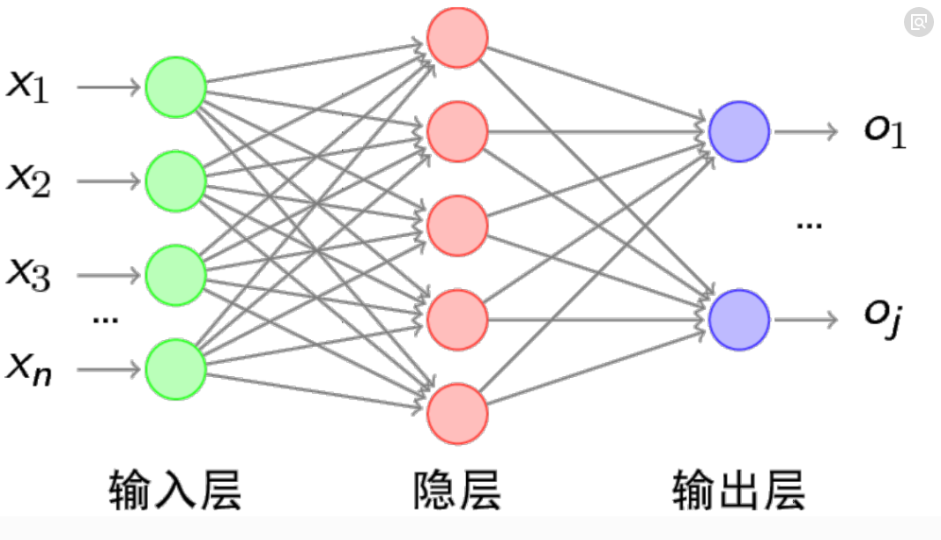
输入层
处理结构
1
x_input，y_input
隐藏层
2
·input - 隐藏层- 输出层
·gradient梯度下降之后调整参数W，b传入下一层
weights权重
biases偏执
输出层
3

Slide 9
计算图
张量 Tensor
1
2
TensorFlow 用图来表示计算任务。图中的节点被称之为operation，缩写成op
TensorFlow的管理数据的形式，从向量空间到实数域的多重线性映射。可以看作是一个 n 维的数组或列表
session会话
变量 Variable
3
4
个人理解类似于os.system
保持和更新参数值，是需要动态调整
placeholder
激励函数
5
6
要给节点输入数据时用 placeholder，在 TensorFlow 中用placeholder 来描述等待输入的节点，只需要指定类型即可，然后在执行节点的时候用一个字典来“喂”这些节点

Slide 10
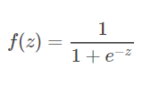
激励函数
tf.nn.relu Relu=max(0,x) 取最大值函数
tf.nn.relu6
tf.nn.crelu
tf.nn.elu
tf.nn.softplus
tf.nn.softsign
tf.nn.dropout
tf.nn.bias_add
tf.sigmoid 续实值变换为0和1之间的输出
tf.tanh

Slide 11
搭建一个神经网络
04

Slide 12
高层封装
05

Slide 13
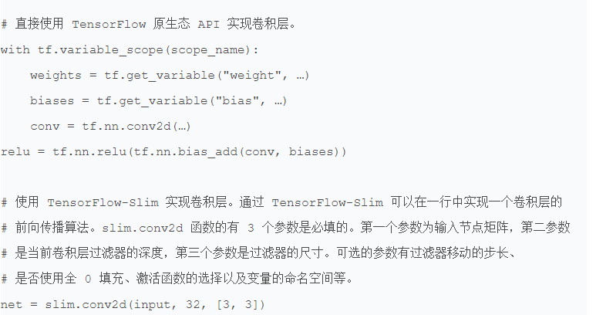
TensorFlow 的主要封装包 ：
TensorFlow-Slim
tf.contrib.learn（之前也被称为 skflow）
TFLearn
Keras。

Slide 14
谢谢观看

